Slide 1

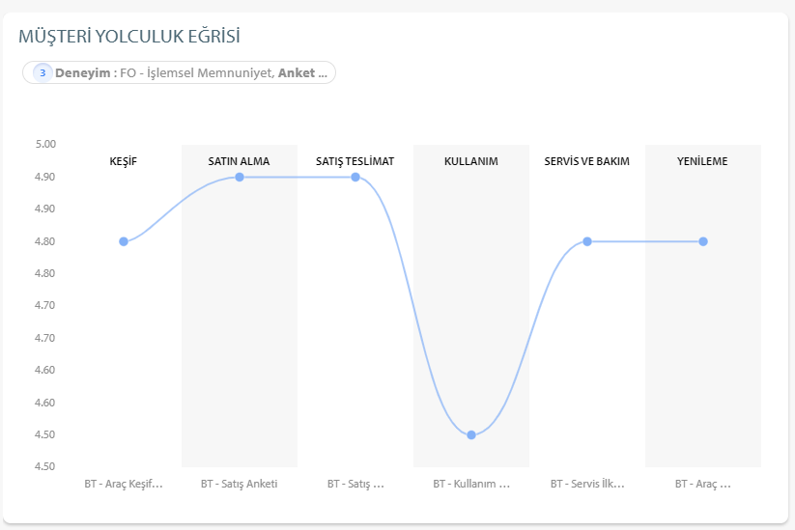
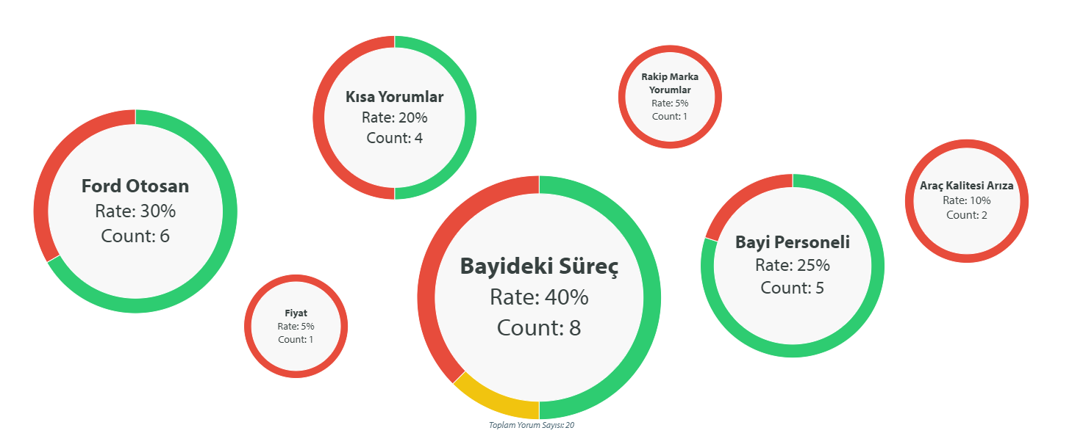
Voice of Customer
Proje kısa açıklaması
Müşterilerimizin satış satış sonrası yolculukları bazında deneyimlerini ölçmek ve elde edilen içgörülerden hareketle aksiyonlar oluşturmak, süreçlerimizi iyileştirmek.
Hangi sorunu çözdü?
Çok daha seyrek ve genel memnuniyeti ölçen bir yapıdan, süreç ve yolculuk bazlı bir yapıya geçiş yaparak mevcut sürecimizi iyileştirmiş olduk. Önceki yapmızda müşteri içgörüsünü elde etmemiz oldukça zordu.
Nasıl başardı?
Proje kapsamında müşterilerimizin satış ve satış sonrasındaki yolculuklarını oluşturduk ve bu yolculukların her bir alt adımında müşterinin deneyimini ölçerek hem süreçlerimizden genel memnuniyeti ölçmüş oluyoruz, hem bir memnuniyetsizlik var ise hızlıca aksiyon alabiliyoruz ve bunu yaparken de yapay zeka teknolojileri kullanarak müşterinin sentiment, kategori gibi analizlerini yapabiliyoruz.
Neyi dönüştürdü? (Kültürel dönüşüme etkisi)
Müşterilerimizin genel memnuniyetten ziyade süreç özelinde farklı deneyimler yaşayabildiği ve bu içgörülerin de süreç özelinde olması gerektiği bakış açısına geçtik. Bu durum bizim süreçlerimizi tasarlarken kaliteli şekilde içgörüler ile beklenmemizi sağladı.
Kullanılan teknolojiler
Alterna Cx
Ne sonuç verdi? (KPI)
Satış satış sonrası yolculukların her bir temas noktası için müşterinin deneyimini kpi bazında ölçer ve monitör eder durumdayız.
Neden sıra dışı bir başarı?
Genel memnuniyet ölçümlerinden müşteri içgörüsü yakalamaya çalışmak yerine süreç ve yolculuk bazında ölçüm yaparak gerçek içgörüyü yakalar hale geldik. Ayrıca yapay zeka desteği ile müşterinin duygu durumunu ve şikayetin konusunun tespiti gibi kolaylaştırıcı süreçleri de hayata geçirmiş olduk.
Çevik yönetişim kullanıldı mı?
(Evet ise kazanımlar ne oldu?)
Proje tamamen çevik çalışma modeli ile geliştirilmiştir, bu sayede MVP mantığında uygulama sahaya test edilip, alınan geri dönüşlere göre çok daha hızlı şekilde son ürün haline getirilmiştir.

